Slide 1
Trusler mod grundvandet
Nedsivning og konsekvenser

Slide 2
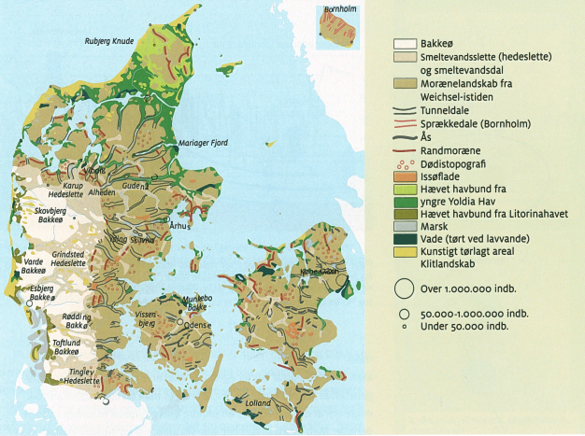

Slide 3
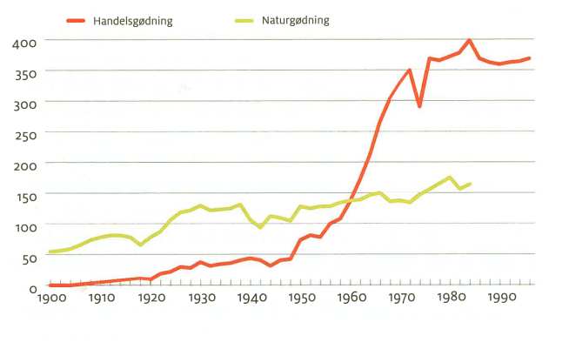
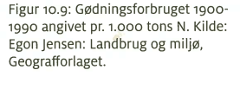

Slide 4
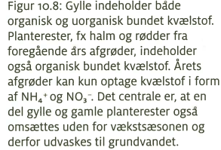
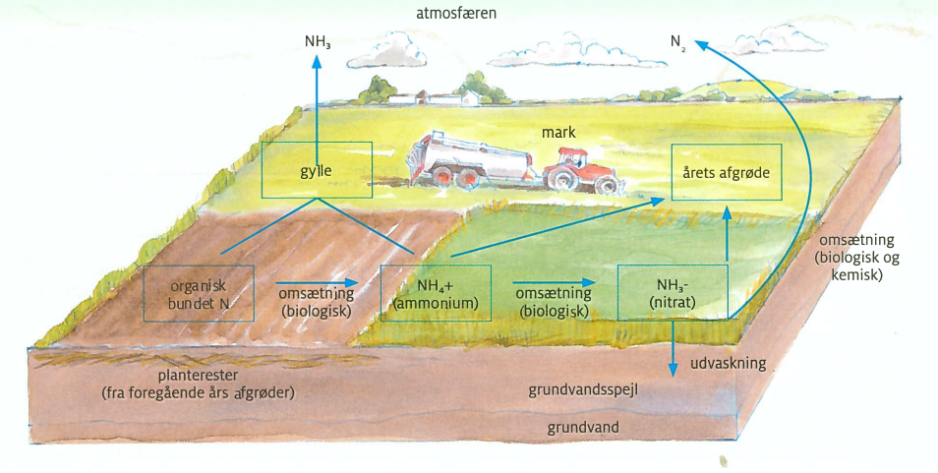

Slide 5
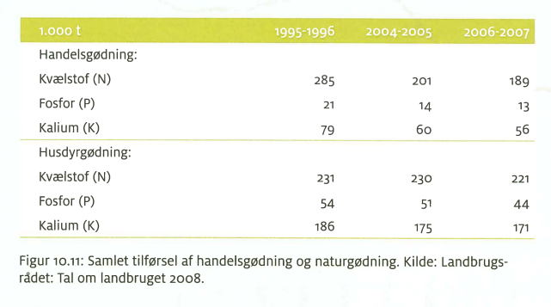
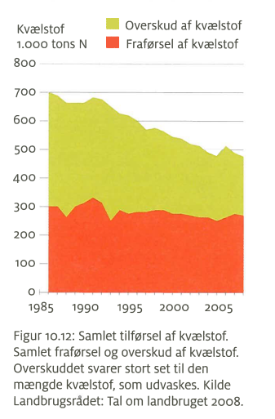
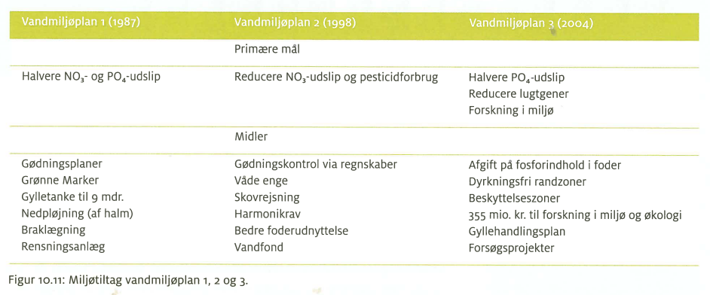

Slide 6
Grundvandsbeskyttelse
Aftaler med landmænd
Køb af landbrugsjord
Skovrejsning
Godkendelsesordning for pesticider
Love om brug af gødning og pesticider
Undgå at bygge byer oven på områder med vigtigt drikkevand
Opfordre haveejere til ikke at bruge gift i haven

Slide 7
Landbrug og skovrejsning
Nogle vandværker indgår aftaler med landmænd om at begrænse brugen af gødning og ikke bruge sprøjtegifte (pesticider) på deres jord.
Det er også en mulighed at købe landbrugsjord for at sikre, at der ikke spredes pesticider på jorden.
Nogle steder planter man skov oven på vigtige grundvandsmagasiner. Det kaldes skovrejsning.
I skovene bliver der ikke brugt pesticider og gødning på jorden, og det er godt for grundvandet under skoven.
Samtidig har skovrejsning den fordel, at det giver ny natur og muligheder for friluftsliv for de mennesker, der bor i området.

Slide 8
Regler for pesticider
Der findes regler for, hvilke pesticider man må bruge – og hvor meget af dem. Alle pesticider, der bruges i Danmark, skal være godkendt af Miljøstyrelsen.
Loven bestemmer også, hvor tæt på drikkevandsboringer, man må bruge pesticider. Det kaldes ”boringsnære beskyttelsesområder”.
Problemet er, at man ikke ved alt om pesticidernes konsekvenser. Selv godkendte pesticider kan vise sig alligevel at give problemer i grundvandet efter nogle år.

Slide 9
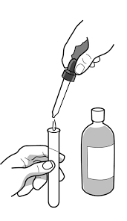
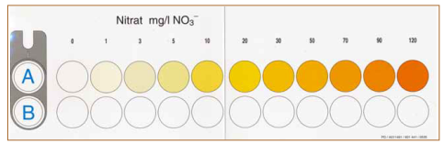
Forsøg - nitratindhold

